Slide 1
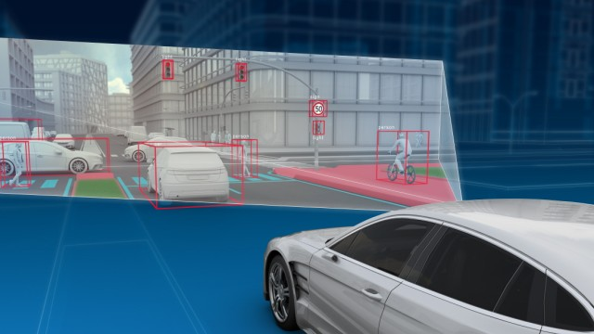
Herzlich willkommen!
Bei „Überholspur“ denke ich an
…
Information zur „Individuellen Lernzeitverkürzung“ (ILV)
Bildquelle: bmvi.de
Notes:
schnelleres Fahren, eigene Fahrspur, zügiges Ankommen, Risiko (Corona)

Slide 2
Individuelle Lernzeitverkürzung am Gymnasium (ILV)
Informationsabend

Slide 3
Aufbau des neunjährigen bayerischen Gymnasiums
Oberstufe
13
Qualifikationsphase
12
ILV
11
Einführungsphase
10
Mittlerer Schulabschluss
Mittelstufe
9
8
Beginn Ausbildungsrichtungen
7
Unterstufe
6
2. Fremdsprache
5

Slide 4
Zentrale Merkmale des Konzepts

Slide 5
strukturiertes Förder- und Begleitangebot
Flexibilität;
individuelle Förderung
Vermeidung übergroßer Zusatzbelastungen
Individuelle Lernzeitverkürzung
Leistungs-bereitschaft;
Selbstständigkeit
ansprechender Weg
zum Abitur
nach 8 Jahren
auch vor Auslandsaufenthalt nutzbar

Slide 6
Struktur
Jgst. 8: Information / Ansprache / Beratung
des Förder- und Begleitangebots
Jgst. 9/10: Besuch von Zusatzmodulen in Kernfächern
Vorrücken auf Probe in Q12

Slide 7
Jgst. 8
Information der Schüler und Erziehungsberechtigten
über Möglichkeit der Individuellen Lernzeitverkürzung
Information- und Beratung
Eigeninitiative von Schülern / Erziehungsberechtigten
Einschätzung / Empfehlung durch Lehrerkollegium
Individuelle Beratung durch die Schule
Anmeldung für Förder- und Begleitangebot bis Mai

Slide 8
Jahrgangsstufe 9/10: „Modulphase“
MODUL
für den Start in Q 12 zentrale Kompetenzen und Inhalte
Vertiefung und Erweiterung grundlegender Arbeitstechniken und Fertigkeiten aus Jgst. 9/10
keine lückenlose Auseinandersetzung mit dem Stoff der Jgst. 11
regelmäßige und aktive Teilnahme der Schülerinnen und Schüler
Zeugnis
Seminar
(zweistündig – in der Schule)
fachlicher Input
Besprechung der Schülerbeiträge
wöchentlicher Wechsel der Fächer
Studierzeit
(zwischen den Seminaren – zu Hause)
selbständige Auseinandersetzung mit den gestellten Themen
Lernaufgaben / mebis
Mentoring / Lerncoaching durch den Modulleiter

Slide 9
Beteiligte Fächer
Jgst. 9
D
M
FS*
Kleine Kursgröße: max. 10
Jgst. 10
D
M
FS*
Profil*
*Festlegung durch die Schule, in Absprache mit der Lerngruppe

Slide 10
Umsetzungsbeispiel Jgst. 9 (rollierendes System):
 | Deutsch | Mathematik | Fremdsprache
Woche 1 | Seminar
Woche 2 | Studierzeit | Seminar
Woche 3 |  | Studierzeit | Seminar
Woche 4 | Seminar |  | Studierzeit
Woche 5 | Studierzeit … | Seminar
Woche 6 … |  | Studierzeit … | Seminar …

Slide 11
Ausgestaltung der Zusatzmodule
Jgst. 9
Erwerb und Vertiefung zentraler Kompetenzen und Arbeitstechniken
(auch fächerübergreifend)
Methoden-kompetenz
Strategien zur Lösung komplexer Probleme
Selbstkompetenz
(z. B. Lerntechniken)
D: Schreib-training
E, F: Sprach-mittlung
L:
ÜS-Training, Lexikonarbeit
M: Beweisen, logisches Argumen-tieren
M: Analyse-fähigkeit

Slide 12
Ausgestaltung der Zusatzmodule
Jgst. 10
Inhaltliche, fachspezifische
Vorbereitung auf Q 12
Fachliche Orientierung am LP Jgst. 11
Fokus auf für Q12 zentrale Inhalte / Kompetenzen
im Einzelfall Vorverlagerung von Inhalten / Kompetenzen aus Jgst. 11

Slide 13
Pädagogische Begleitung
Regelmäßiges pädagogisches Feedback über individuelle Entwicklung und Leistungsfortschritt in der Modulphase
Mentor als fachunabhängiger Ansprechpartner und individueller Begleiter

Slide 14
Ende der Jahrgangsstufe 10
Repetitorium zur Wiederholung und Vertiefung; Vorbereitung auf das Überspringen
Nochmalige intensive Beratung:
Lernzeitverkürzung nach Leistung / Entwicklung empfehlenswert?
Lernzeitverkürzung weiterhin gewünscht?
Entscheidung über Lernzeitverkürzung bei Schülern / Eltern
(regelmäßige und aktive Teilnahme an den Modulen
vorausgesetzt)

Slide 15
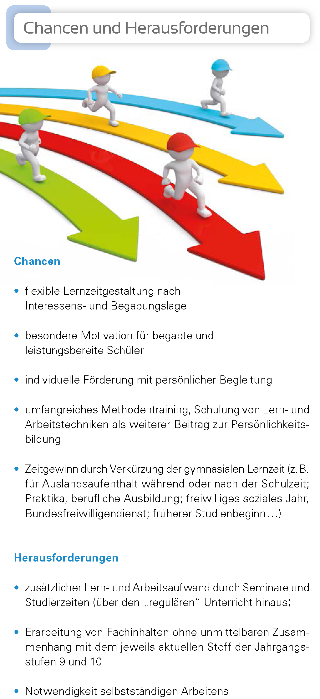
Sondersituation erster Jahrgang
Bildquelle: stock.adobe.com

Slide 16
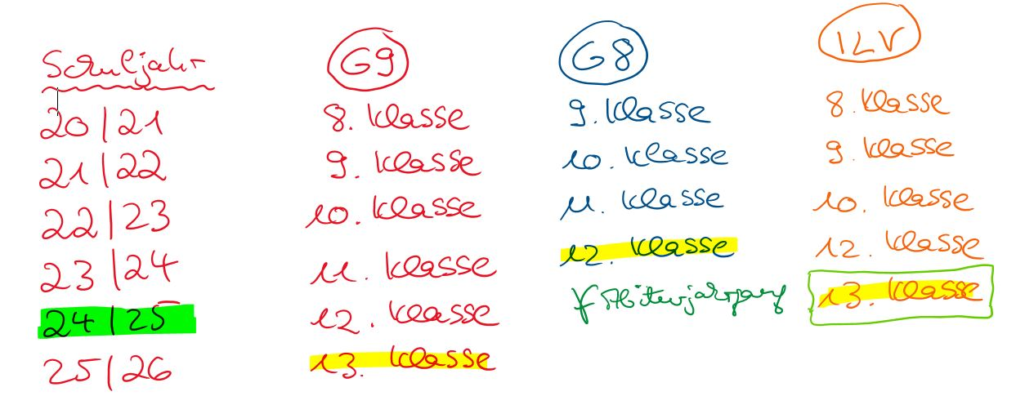

Slide 17
Danke für Ihre Aufmerksamkeit!

